Slide 1


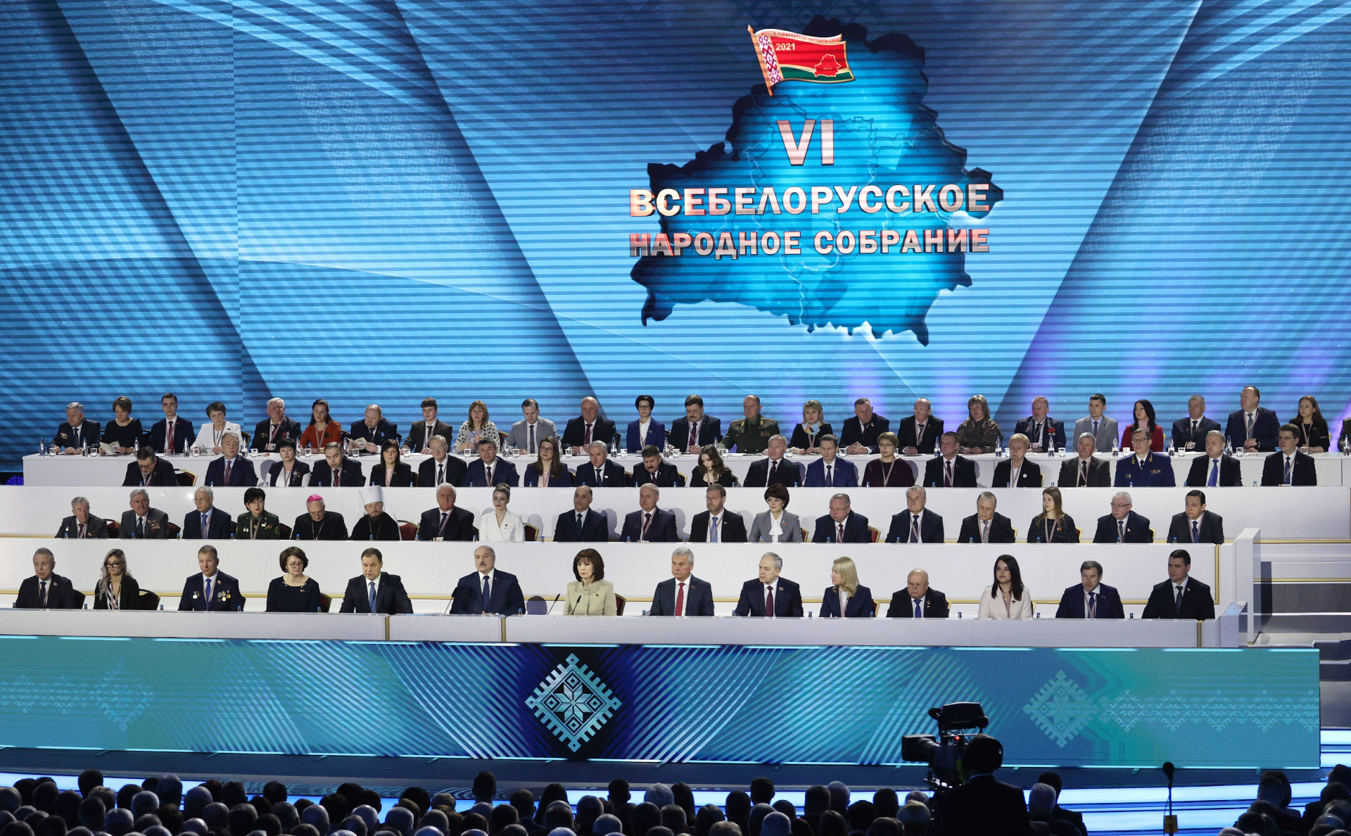



ВСЕБЕЛОРУССКОЕ НАРОДНОЕ СОБРАНИЕ
-
ГАРАНТ ПОЛИТИЧЕСКОЙ СТАБИЛЬНОСТИ И СУВЕРЕНИТЕТА
Апрель 2024

Slide 2
В суверенной Республике Беларусь последовательно укрепляются принципы народовластия.
В нашей стране проводятся диалоговые площадки, широко обсуждаются знаковые законопроекты, совершенствуется работа с обращениями граждан, люди стремятся принимать личное активное участие в развитии регионов и республики в целом, произошло оздоровление партийной жизни.
Яркие примеры единства белорусов – поддержка абсолютным большинством граждан (около 83% от принявших участие в голосовании) инициатив Президента Республики Беларусь А.Г.Лукашенко на конституционном референдуме 27 февраля 2022 г., итоги единого дня голосования 25 февраля 2024 г. Явка более 73% избирателей на выборах в 2024 году убедительно продемонстрировала, что белорусский народ является истинным хозяином своей судьбы.
2

Slide 3

НАДЕЖНОЙ ОПОРОЙ И ДЛЯ ЛЮДЕЙ, И ДЛЯ ВЛАСТИ ЯВЛЯЕТСЯ
ВСЕБЕЛОРУССКОЕ НАРОДНОЕ СОБРАНИЕ.
ЭТОТ ПОЛИТИЧЕСКИЙ ИНСТИТУТ, ПРИЗВАННЫЙ БЫТЬ ГАРАНТОМ ПОЛИТИЧЕСКОЙ СТАБИЛЬНОСТИ И СУВЕРЕНИТЕТА СТРАНЫ, БЫЛ СОЗДАН ЕЩЕ В 1996 ГОДУ ПО ИНИЦИАТИВЕ ГЛАВЫ ГОСУДАРСТВА. ЭТИМ ШАГОМ НАЦИОНАЛЬНЫЙ ЛИДЕР А.Г.ЛУКАШЕНКО СПАС СТРАНУ ОТ ГРАЖДАНСКОГО ПРОТИВОСТОЯНИЯ В ТО ДРАМАТИЧНОЕ ДЛЯ НАШЕГО ОБЩЕСТВА ВРЕМЯ.
ИМЕННО НА ПЕРВОМ ВНС ВПЕРВЫЕ БЫЛА СФОРМУЛИРОВАНА ПАРАДИГМА БЕЛОРУССКОЙ МОДЕЛИ СОЦИАЛЬНО-ЭКОНОМИЧЕСКОГО РАЗВИТИЯ КАК СОЧЕТАНИЯ ПРЕИМУЩЕСТВА РЫНОЧНОГО ХОЗЯЙСТВА С ОБЕСПЕЧЕНИЕМ СОЦИАЛЬНОЙ СПРАВЕДЛИВОСТИ И ЭФФЕКТИВНОЙ СОЦИАЛЬНОЙ ЗАЩИТЫ ГРАЖДАН.
Новая редакция Основного Закона Республики Беларусь закрепила конституционный статус Всебелорусского народного собрания как высшего представительного органа народовластия.
ВНС фактически представляет собой «надстройку» над всеми органами власти, политически оформленный голос белорусского народа.
3

Slide 4

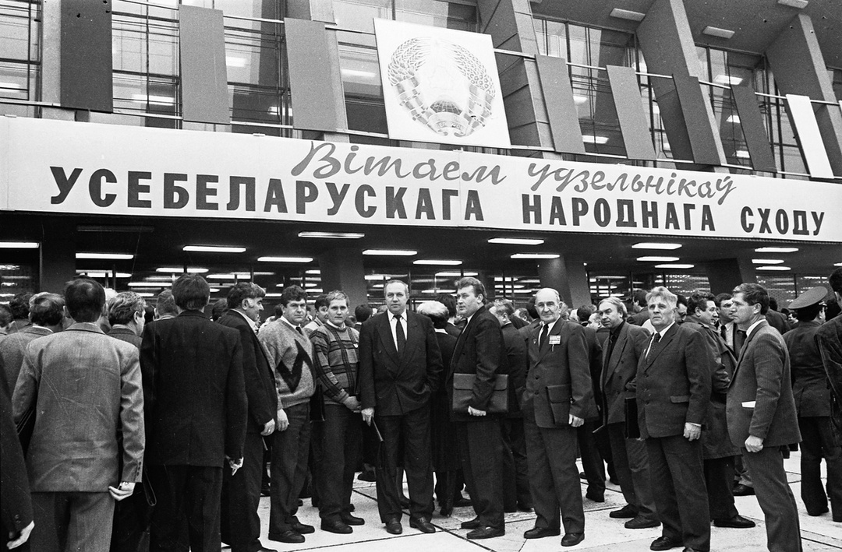
ФУНДАМЕНТ БЕЛОРУССКОЙ ГОСУДАРСТВЕННОСТИ
Народовластие в независимой Беларуси основано на глубоких исторических традициях.
4

Slide 5
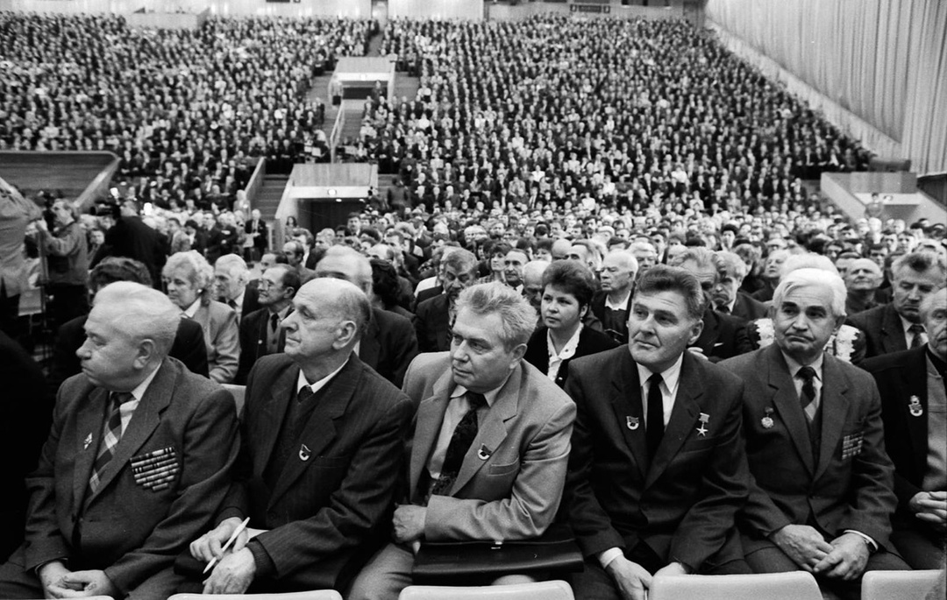
Всебелорусское народное собрание стало современным воплощением идей народного вече в княжествах Древней Руси.
Важное значение в последующем развитии народовластия имеет
Первый Всебелорусский съезд 1917 года.
Это событие стало самым представительным форумом белорусского народа за всю предыдущую историю Беларуси. На съезде впервые было заявлено о намерении создать национальное белорусское государство.
5

Slide 6

Особое место в истории нашей страны занимает подлинно демократическое Народное собрание Западной Беларуси 1939 года, решившее судьбу людей, освобожденных Красной Армией от гнета панской Польши.
Тогда Беларусь впервые за всю историю стала территориально целостной республикой, что послужило важнейшим фактором для дальнейшего поступательного развития государственного строительства.
6

Slide 7
ПОСЛЕ ОБРЕТЕНИЯ БЕЛАРУСЬЮ НЕЗАВИСИМОСТИ ПЕРВАЯ ПОЛОВИНА
1990-Х ГГ. БЫЛА ВРЕМЕНЕМ ЭКОНОМИЧЕСКОГО ХАОСА И ПОЛИТИЧЕСКИХ АВАНТЮР, СОЦИАЛЬНЫХ НЕУРЯДИЦ, ПОИСКА СОБСТВЕННОЙ МОДЕЛИ РАЗВИТИЯ. В ТОТ ПЕРИОД ВЕРХОВНЫЙ СОВЕТ ОБЛАДАЛ ПРАКТИЧЕСКИ НИЧЕМ НЕ ОГРАНИЧЕННОЙ ВЛАСТЬЮ В СТРАНЕ. И ДАЛЕКО НЕ ВСЕ ЭТОЙ ВЛАСТЬЮ ХОТЕЛИ ДЕЛИТЬСЯ. СЛАБОСТЬ ГОСУДАРСТВЕННОГО АППАРАТА И ПРАВОВОЙ НИГИЛИЗМ ПОРОЖДАЛИ РАЗГУЛ КОРРУПЦИИ И ОРГАНИЗОВАННОЙ ПРЕСТУПНОСТИ. ТОГДА, В УЖЕ В ДАЛЕКОМ 1996 ГОДУ, ПРОТИВОРЕЧИЯ МЕЖДУ ГЛАВОЙ ГОСУДАРСТВА И ТАК И НЕ УМЕРИВШИМ СВОИ НЕПОМЕРНЫЕ АМБИЦИИ ВЕРХОВНЫМ СОВЕТОМ ОБОСТРИЛИСЬ НАСТОЛЬКО, ЧТО ПЕРЕЖИВАВШАЯ ОСТРЫЙ ЭКОНОМИЧЕСКИЙ КРИЗИС СТРАНА ВСТУПИЛА В ПОЛОСУ ПОЛИТИЧЕСКОГО КОНФЛИКТА.
Для выхода из этой ситуации Президент А.Г.Лукашенко принял решение напрямую обратиться к белорусскому народу, предложив власти и народу сообща решить назревшие проблемы развития общества.
До того, как вынести вопрос о создании президентской республики на референдум, в Беларуси было проведено знаковое мероприятие – в 1996 году в г.Минске состоялось первое Всебелорусское народное собрание. Оно было сформировано путем свободных демократических выборов.
Само название президентского доклада – «Только народ вправе решать свою судьбу» – предопределило не только суть возникшего нового политического института независимой Беларуси, но и магистральный смысл всей общественно-политической жизни страны.
7

Slide 8
ПЕРВОЕ ВНС (19–20.10.1996)
ВТОРОЕ ВНС (18–19.05.2001)
определение стратегии развития страны с акцентом на социально ориентированную рыночную экономику;
продовольственная безопасность, экспорт, жилье, инновации и инвестиции;
ТРЕТЬЕ ВНС (02–03.03.2006)
ЧЕТВЕРТОЕ ВНС (06–07.12.2010)
2020
сохранение национальной модели социально ориентированной экономики, улучшение инвестиционного и бизнес-климата;
всестороннее развитие человека, рост реальных доходов населения, инновационное развитие экономики, энерго- и ресурсосбережение;
It is mostly presented before an audience.
It is mostly presented before an audience.
Собрание предоставило гражданам возможность непосредственного обсуждения и принятия решений по наиболее актуальным вопросам жизни государства и общества.
Белорусское политическое пространство стало приобретать все больше черт народной демократии, когда полноценным хозяином страны является народ.
ВНС стало подлинным коллективным органом управления государством.
ПЯТОЕ ВНС (22–23.06.2016)
2021
повышение качества жизни населения на основе роста конкурентоспособности экономики, инвестиции, занятость, экспорт, информатизация, молодежь;
ШЕСТОЕ ВНС (11–12.02.2021)
стабильность в обществе и рост благосостояния граждан, модернизация экономики, наращивание социального капитала, создание комфортных условий для жизни, работы и самореализации человека.
«Вместе, толокой можно преодолеть любые препятствия, найти выход из самой сложной ситуации, – подчеркнул Президент Республики Беларусь А.Г.Лукашенко 20 октября 2022 г. на совещании по вопросам формирования ВНС и изменения избирательного законодательства. – Собрание – опора и для народа, и для власти. Важно, чтобы непосредственно люди принимали решения, на которые потом будут опираться и государственные органы».
8

Slide 9
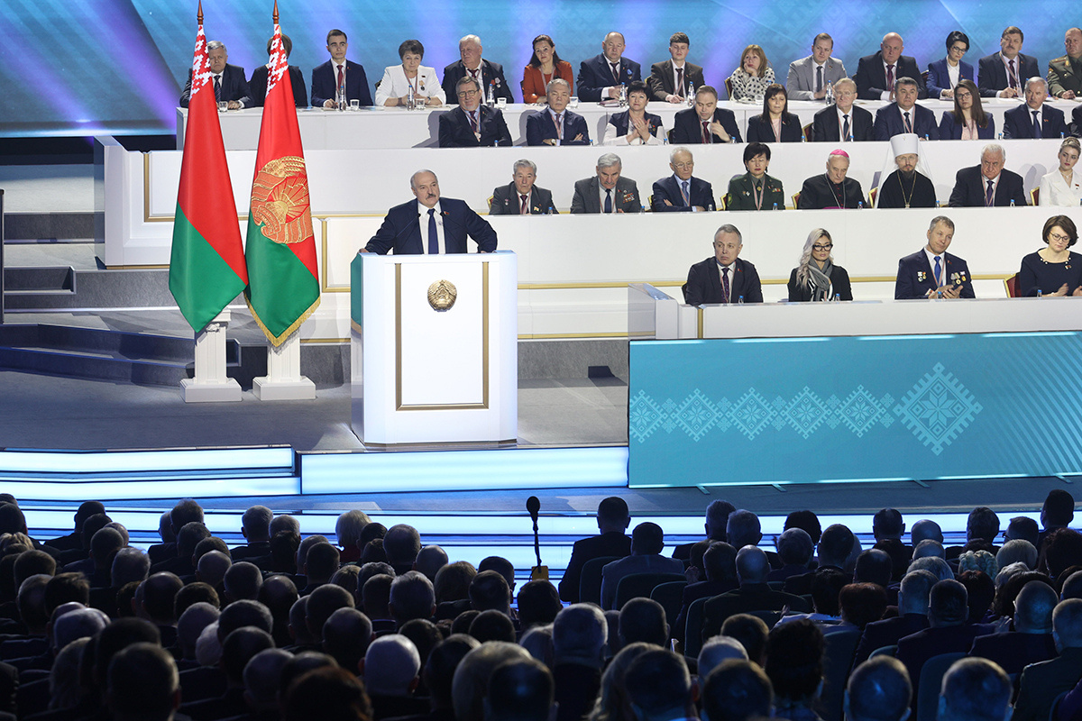
РЕАЛИЗАЦИЯ РЕШЕНИЙ
ШЕСТОГО ВСЕБЕЛОРУССКОГО НАРОДНОГО СОБРАНИЯ
9

Slide 10
На современном этапе для белорусов в борьбе за сохранение собственной государственности в условиях глобального геополитического противостояния и внешнего давления укрепление отечественной политической системы приобрело судьбоносный характер.
Поэтому разработка и реализация важнейших направлений государственной политики проходит при участии широких слоев населения.
Шестое ВНС подвело итог масштабному общенациональному диалогу, в ходе которого на сотнях площадок обсуждались ключевые вопросы развития общества и государства.
В организационный комитет ВНС поступило свыше 17 тыс. соответствующих предложений и рекомендаций.
10

Slide 11
Все решения шестого ВНС претворяются в жизнь:
в соответствии с принятыми на республиканском референдуме
27 февраля 2022 г. изменениями и дополнениями в Основной Закон Республики Беларусь закреплен конституционный статус Всебелорусского народного собрания как «высшего представительного органа народовластия, определяющего стратегические направления развития общества и государства, обеспечивающего незыблемость конституционного строя, преемственность поколений и гражданское согласие» (статья 89¹);
успешно реализуется одобренная шестым Всебелорусским народным собранием и утвержденная Указом Главы государства А.Г.Лукашенко от 29 июля 2021 г. № 292 Программа социально-экономического развития Республики Беларусь на 2021–2025 годы. Основой Программы являются определенные шестым ВНС приоритеты развития Беларуси: счастливая семья, сильные регионы, интеллектуальная страна и государство-партнер;
реализуется широкий спектр мероприятий, предусмотренных Программой патриотического воспитания населения Республики Беларусь на 2022–2025 годы, утвержденной постановлением Совета Министров Республики Беларусь от 29 декабря 2021 г. № 773.
Эти и многие другие примеры – доказательства совершенствования в Беларуси уникальной модели народного самоуправления.
11

Slide 12
По итогам 2023 года ВВП вырос на 3,9% по сравнению с 2022 годом.
Денежные доходы населения в реальном выражении выросли на 6,3%.
Уровень безработицы среди населения в трудоспособном возрасте составил 3,5% (в 2022 году – 3,6%) (при целевом ориентире – не более 4,2% к концу 2025 года).
Потребительские цены выросли на 5,8% (при прогнозе 7–8%). Это один из самых низких показателей среди стран – участниц ЕАЭС.
Темп роста промышленного производства составил 107,7% (при прогнозе 102,4%).
Выпуск продукции сельского хозяйства выше уровня 2022 года на 1,1% (например, динамика в животноводстве – 104,5%, в том числе высокие темпы по производству молока – рост на 5,9%, скота и птицы – на 2,7%).
Темпы в строительстве выросли до 111,1%. За последние три года введено в эксплуатацию жилья на 2,4% больше запланированного (12,8 млн кв. м; только в 2023 году – 4,2 млн кв. м общей площади жилья).
Сальдо внешней торговли товарами и услугами положительное – 480,7 млн долларов США или 0,7% к ВВП.
12

Slide 13
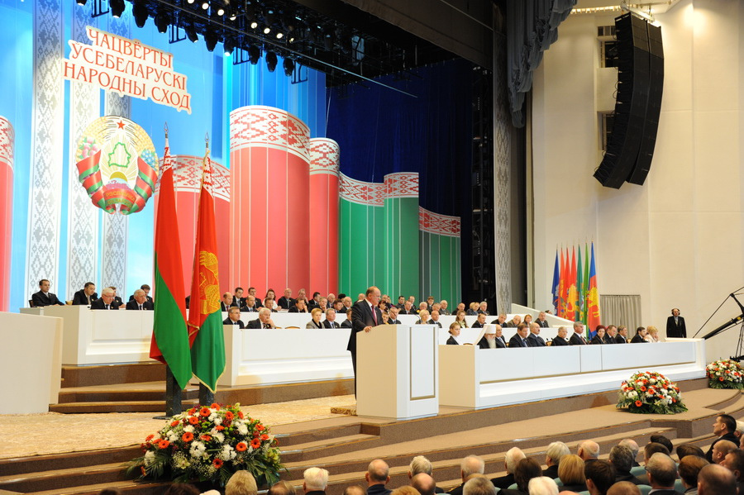
ПРАВОВОЙ СТАТУС И КОМПЕТЕНЦИЯ
ВСЕБЕЛОРУССКОГО НАРОДНОГО СОБРАНИЯ
«Мы должны максимально приблизить центры принятия решений к людям, обеспечить постоянную, эффективную обратную связь между властью и населением. Это должно исходить из жизни и от наших людей»
– констатировал Глава государства 12 февраля 2021 г. на шестом Всебелорусском народном собрании.
13

Slide 14
После вступления в силу 15 марта 2022 г. изменений и дополнений Конституции Республики Беларусь и принятия Закона Республики Беларусь «О Всебелорусском народном собрании» от 7 февраля 2023 г. № 248-З (далее – Закон) статус ВНС значительно изменился.
Сейчас ВНС:
ВНС – это высший представительный орган народовластия Республики Беларусь
установлена постоянная максимальная численность делегатов ВНС – 1 200 чел
установлен срок полномочий ВНС (5 лет) и периодичность заседаний (не реже 1 раза в год)
существенно расширен круг полномочий ВНС: Собранию предоставлено право законодательной инициативы и др.
решения ВНС носят статус обязательных и могут отменять правовые акты, иные решения государственных органов, которые противоречат интересам национальной безопасности, кроме актов судебных органов
созыв первого заседания ВНС является прерогативой Центральной избирательной комиссии
14

Slide 15
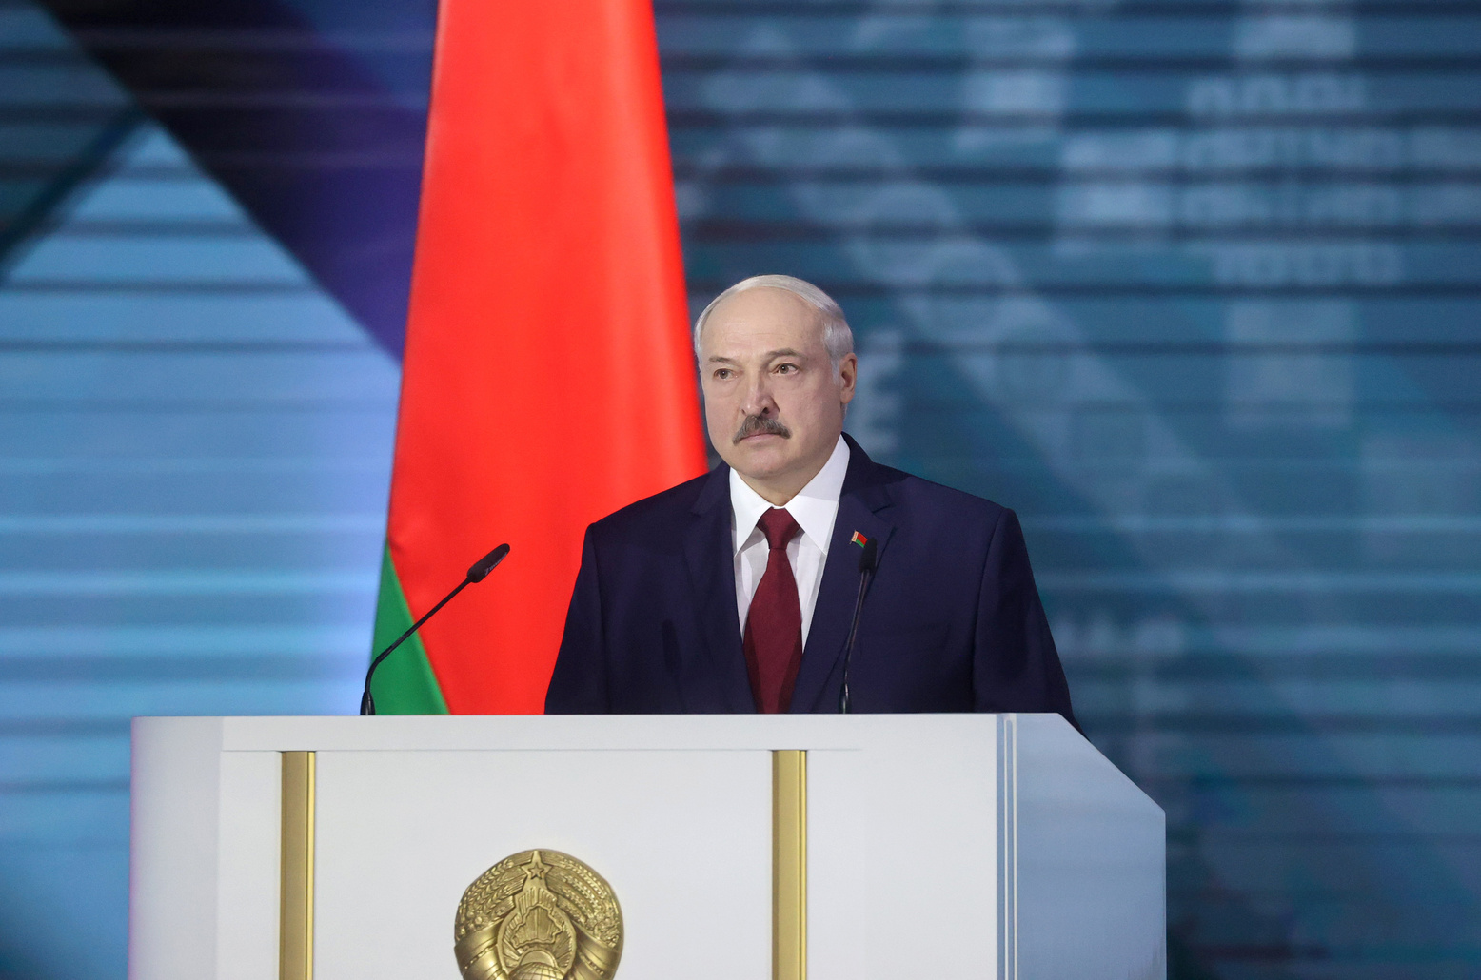

Президент Республики Беларусь А.Г.Лукашенко в своем Послании к белорусскому народу и Национальному собранию 31 марта 2023 г., характеризуя новый статус ВНС, отметил:
«Это будет высший представительный орган в стране, который совместит в себе традиции и лучшие практики белорусского народовластия. На протяжении более четверти века этот институт зарекомендовал себя настоящим народным вече. Он уже есть. Мы ничего не выдумываем, пришло время сделать его конституционным».
15

Slide 16
ВНС ПРЕДОСТАВЛЕНЫ ШИРОКИЕ ПОЛНОМОЧИЯ:
Собрание призвано принимать решения об утверждении основных направлений внутренней и внешней политики, программы социально-экономического развития Республики Беларусь.
Всебелорусское народное собрание наделено правом предлагать изменения и дополнения в Конституцию Республики Беларусь.
Право законодательной инициативы реализуется Всебелорусским народным собранием посредством внесения в Палату представителей Национального собрания Республики Беларусь проектов законов.
ВНС избирает Председателя, заместителя Председателя и судей Конституционного Суда Республики Беларусь, Председателя, заместителей Председателя и судей Верховного Суда Республики Беларусь, Председателя и членов Центральной избирательной комиссии, освобождает их от должности по основаниям, предусмотренным законом; утверждает список народных заседателей Верховного Суда Республики Беларусь
ВНС вправе рассматривать вопрос по импичменту, то есть возможному смещению с должности Президента Республики Беларусь (ранее таким правом обладали палаты Парламента) в случае систематического или грубого нарушения им Конституции либо совершения государственной измены или иного тяжкого преступления.
Прерогативой Всебелорусского народного собрания станет принятие решения о легитимности выборов, в том числе выборов Президента Республики Беларусь. Тем самым ВНС выступит гарантом объективной оценки волеизъявления народа в период избирательных кампаний.
16

Slide 17
ВНС ПРЕДОСТАВЛЕНЫ ШИРОКИЕ ПОЛНОМОЧИЯ:
Определены полномочия Всебелорусского народного собрания в области обороны. ВНС утверждает Военную доктрину, Концепцию национальной безопасности. Кроме того, Всебелорусское народное собрание вправе ввести на территории Республики Беларусь чрезвычайное или военное положение при наличии оснований, предусмотренных Конституцией Республики Беларусь
По предложению Президента ВНС может принять решение о возможности направления миротворческих миссий за пределы Беларуси для участия в обеспечении коллективной безопасности и деятельности по поддержанию международного мира и безопасности.
Всебелорусское народное собрание дает обязательные для исполнения поручения государственным органам и должностным лицам. Это существенно повышает их значимость и действенность.
Таким образом, создан дополнительный механизм сдержек и противовесов в политической системе нашей страны. В случае критических моментов ВНС выступит в роли «арбитра», страхующего механизма, чтобы исключить возможность паралича системы государственного управления.
Всебелорусское народное собрание в любой политической, общественной ситуации не допустит изменения социально направленной политики государства, которая формировалась многие годы. Насущные изменения будут идти эволюционным путем.
17

Slide 18
ВЫБОРЫ ДЕЛЕГАТОВ
СЕДЬМОГО ВСЕБЕЛОРУССКОГО НАРОДНОГО СОБРАНИЯ
В соответствии с Законом делегатами ВНС являются:
– Президент Республики Беларусь;
– от законодательной власти – депутаты Палаты представителей и члены Совета Республики Национального собрания Республики Беларусь;
– от исполнительной власти – Премьер-министр Республики Беларусь, его заместители и другие члены Совета Министров Республики Беларусь; председатели областных, Минского городского исполнительных комитетов, председатели районных, городских (городов областного подчинения) исполнительных комитетов;
– от судебной власти – Председатель, заместитель Председателя и судьи Конституционного Суда Республики Беларусь; Председатель, заместители Председателя и судьи Верховного Суда Республики Беларусь;
– от местных Советов депутатов (предельная численность –
350 человек) – представители местных Советов депутатов от каждой области (нормы представительства от каждой области определяются ЦИК пропорционально численности избирателей, проживающих на территории соответствующей области), депутаты Минского городского Совета депутатов в полном составе;
– от гражданского общества (предельная численность – 400 человек).
18

Slide 19

Наделение Всебелорусского народного собрания особыми полномочиями предопределило и высокие требования к кандидатам в делегаты.
«Это должны быть профессионалы. Это не свадебные генералы, которые приехали, посидели…Таких там быть не должно. Это должны быть люди знающие, с богатым опытом за плечами. Им предстоит принимать решения по стратегическим направлениям, важнейшим вопросам государственной и общественной жизни. Такова ответственная миссия нашего собрания»,
– подчеркнул белорусский лидер А.Г.Лукашенко 13 декабря 2022 г. на совещании по вопросам приведения отдельных законов в соответствие с обновленной Конституцией.
На состоявшемся 1 марта 2024 г. заседании ЦИК были установлены нормы представительства делегатов ВНС от местных Советов депутатов и субъектов гражданского общества – 290 (без учета депутатов Минского городского Совета депутатов (60 человек), в полном составе являющихся делегатами ВНС) и 400 человек соответственно.
19

Slide 20
К субъектам гражданского общества, имеющим право в соответствии с Законом избирать делегатов ВНС, Министерством юстиции Республики Беларусь отнесены:
Республиканское общественное объединение «Белая Русь»;
Белорусское общественное объединение ветеранов;
общественное объединение «Белорусский союз женщин»;
общественное объединение «Белорусский республиканский союз молодежи»;
Федерация профсоюзов Беларуси.
Эти объединения представляют все значимые социальные группы.
Субъекты гражданского общества выдвинули кандидатов в делегаты ВНС в ходе заседаний своих областных, Минской городской организационных структур с 12 по 31 марта 2024 г. Избрание делегатов ВНС состоялось на заседаниях высших органов субъектов гражданского общества с 1 по 10 апреля 2024 г.
20

Slide 21
К субъектам гражданского общества, имеющим право в соответствии с Законом избирать делегатов ВНС, Министерством юстиции Республики Беларусь отнесены:
Преимущество Всебелорусского народного собрания в том, что только оно способно объединить все политические силы: власть и гражданское общество (в том числе политические партии) молодежь и пенсионеров, рабочих и интеллигенцию, частный бизнес и представителей госструктур.
Это значит, что при обсуждении вопросов, выносимых на повестку дня ВНС, учитываются мнения и позиции всех наших сообществ: профессиональных, региональных и др.
Именно потому, что ни одна современная страна не дает в руки руль государственной машины столь широкому кругу граждан, абсолютных аналогов ВНС в мире нет.
На местах к отбору своих представителей в этот конституционный орган подошли максимально разумно и грамотно. Делегаты седьмого Всебелорусского народного собрания известны. Это – патриоты Родины, которые не боятся высказывать свое мнение и отстаивать позицию в разрешении вопросов в пользу людей.
В составе ВНС представлена и молодежь.
21

Slide 22
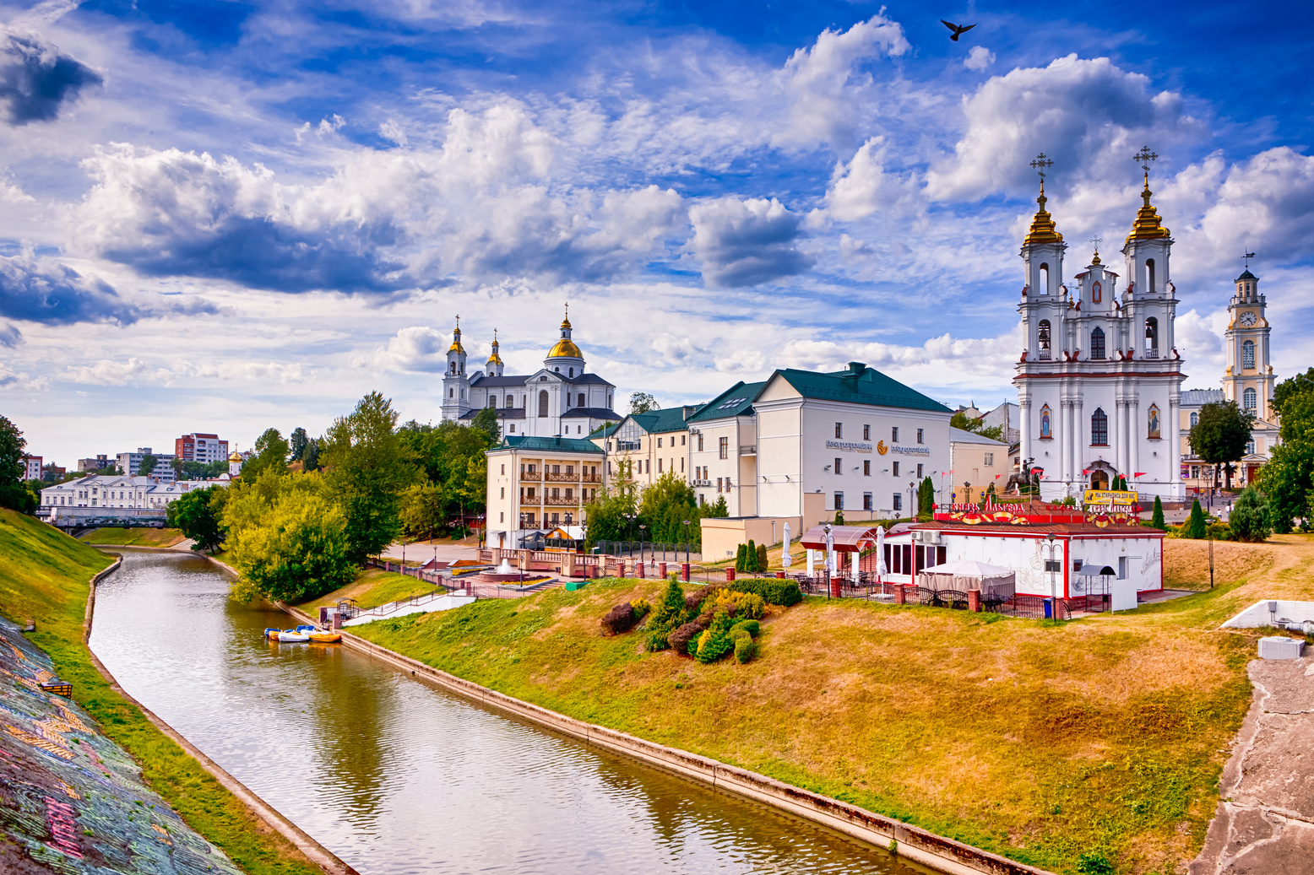
Витебскую область будут представлять 118 делегатов Всебелорусского народного собрания:
24 председателя областного, городских и районных исполнительных комитетов,
44 человека от депутатского корпуса,
50 - от гражданского общества (Витебская областная организация общественного объединения ветеранов; Витебская областная организация Республиканского общественного объединения «Белая Русь»; Витебская областная организация общественного объединения «Белорусский союз женщин»; Витебское областное объединение профсоюзов Федерации профсоюзов Беларуси, Витебская областная организация общественного объединения «Белорусский республиканский союз молодежи»).
22

Slide 23
ПОДГОТОВКА ПЕРВОГО ЗАСЕДАНИЯ СЕДЬМОГО
ВСЕБЕЛОРУССКОГО НАРОДНОГО СОБРАНИЯ
В соответствии с распоряжением Президента Республики Беларусь от 2 февраля 2024 г. № 25рп был создан Республиканский организационный комитет по подготовке и проведению ВНС.
Рабочим органом ВНС является Секретариат. Президент Республики Беларусь А.Г.Лукашенко 2 февраля 2024 г. назначил на должность начальника Секретариата ВНС Мицкевича В.В.
«Провести предстоящее заседание ВНС необходимо и внешне, и по содержанию на самом высоком уровне», – такую задачу Президент Республики Беларусь А.Г.Лукашенко поставил в ходе состоявшегося 18 марта 2024 г. совещания по вопросам подготовки проведения первого заседания седьмого Всебелорусского народного собрания.
Первое заседание седьмого Всебелорусского народного собрания состоится 24–25 апреля 2024 г.
Делегаты изберут Председателя ВНС, его заместителей, иных членов Президиума Всебелорусского народного собрания (15 человек).
23

Slide 24
Сегодня в белорусском обществе существует реальный запрос на безопасность и стабильность. Поэтому одним из основных вопросов станет утверждение Концепции национальной безопасности и Военной доктрины – исключительно актуальных документов, направленных на защиту суверенитета белорусского государства и формирование многополярного мира, преодоление кризиса европейской архитектуры безопасности.
Как заявил белорусский лидер А.Г.Лукашенко 26 января 2024 г. на церемонии вручения дипломов доктора наук и аттестатов профессора научным и научно-педагогическим работникам, «этот орган должен во время переходного периода, смены поколений быть на страже, он должен видеть, что происходит. Поэтому и Военную доктрину, и Концепцию национальной безопасности – вопросы войны и мира (для нас они важнейшие) – должны решать именно там».
Проект новой редакции Концепции национальной безопасности был одобрен в феврале 2023 г. на заседании Совета Безопасности Республики Беларусь.
Концепция национальной безопасности представляет собой совокупность официальных взглядов на обеспечение безопасности личности, общества и государства от внешних и внутренних угроз во всех сферах жизнедеятельности Республики Беларусь.
В Республике Беларусь Концепция принималась трижды: в 1995, 2001 и 2010 годах.
24

Slide 25
Концепция национальной безопасности Республики Беларусь обновлена более чем на 70% исходя из военно-политической обстановки, которая сегодня сложилась в мире.
Глава государства поручил до внесения новой Концепции на утверждение ВНС провести ее общественное обсуждение.
В течение 2023 года было организовано более 70 дискуссионных площадок во всех регионах страны, в государственных органах и организациях, трудовых коллективах, учреждениях образования, профсоюзных и общественных объединениях с привлечением представителей научного и экспертного сообщества, основных религиозных конфессий, субъектов гражданского общества.
Люди проявили неподдельный интерес к новшествам Концепции. В частности, и рядовые граждане, и авторитетные эксперты предметно говорили о современных тенденциях военно-политической обстановки в мире и на границе белорусского государства, активно обсуждали вопросы обеспечения военной безопасности, проблематику электорального суверенитета и многие другие аспекты.
25

Slide 26
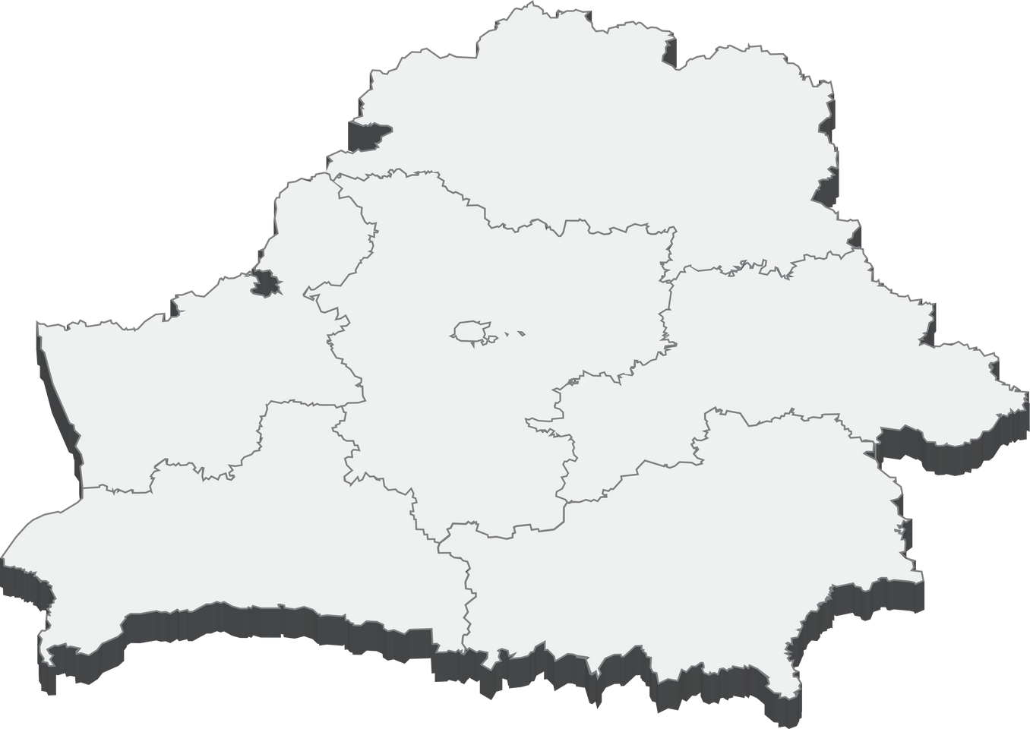
В ЧИСЛЕ НОВШЕСТВ КОНЦЕПЦИИ:
расширен перечень сфер национальной безопасности путем выделения биологической безопасности в отдельное направление;
впервые в Концепции закреплено понятие «электоральный суверенитет», раскрыты механизмы его обеспечения;
важным дополнением является уточнение индикаторов состояния национальной безопасности;
существенное внимание уделено сохранению национальной идентичности, исторического наследия, традиционных ценностей, которые в первую очередь стали объектами внешней культурно-идеологической экспансии;
ряд дополнений вытекает из особенностей социально ориентированной модели белорусской экономики и обеспечения реализации принципа социальной справедливости.
Беларусь в очередной раз заявляет всем государствам, что ни к кому не имеет претензий, готова со всеми выстраивать мирный и равноправный диалог, но не потерпит силового диктата.
26

Slide 27

Военная доктрина – система официально принятых в Республике Беларусь взглядов на поддержание международного мира и безопасности, обеспечение военной безопасности Республики Беларусь, ее вооруженную защиту в рамках обороны государства.
В Республике Беларусь Военная доктрина принималась (уточнялась) трижды: в 1992, 2002 и 2016 годах.
В числе новшеств Военной доктрины:
указано, что оборону государства и обеспечение его военной безопасности осуществляют все – начиная от Президента и заканчивая каждым гражданином;
реализован новый методологический подход, предусматривающий градацию военной опасности по уровням «риск», «вызов» и «угроза», что позволит реализовать поэтапную систему реагирования;
важный акцент сделан на недопущении эскалации и предотвращении военных конфликтов;
четко обозначена позиция Беларуси по вопросам применения находящегося на ее территории тактического ядерного оружия;
По оценкам Международного института стратегических исследований, в 2023 году в мире насчитывалось 183 региональных конфликта, 57 из которых находились в «горячей» фазе
(то есть применялась военная сила).
впервые предусмотрена возможность силового ответа на деструктивное кибервоздействие;
предусмотрен механизм реагирования белорусской стороны в случае вооруженной агрессии против наших союзников по ОДКБ и Союзному государству;
обновленная Военная доктрина может служить основой для урегулирования ситуации в Европе, запуска мирного диалога. Республика Беларусь готова возобновить прагматичный диалог со странами НАТО при условии прекращения ими агрессивной риторики и деятельности в отношении нашей страны.
27

Slide 28
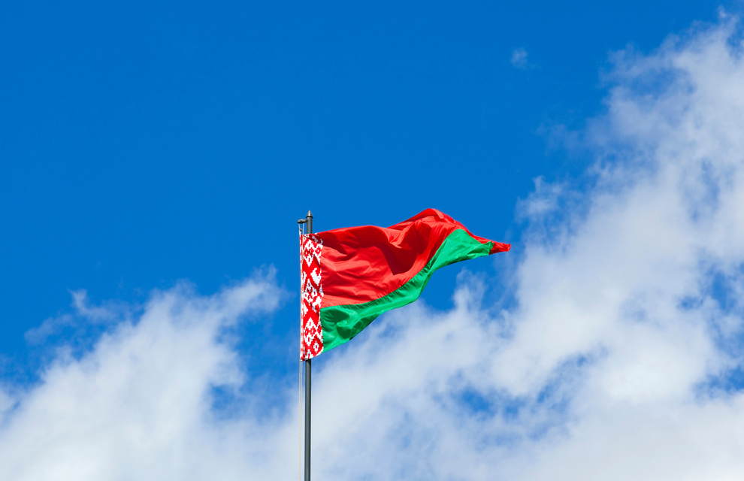
По словам экспертов, в Беларуси принцип
«Хочешь мира – готовься к войне»
трансформирован в истину:
«Без мира нет развития, а сто лет переговоров лучше, чем один год войны».
Для сохранения и совершенствования белорусской модели социально ориентированного государства в условиях продолжающегося внешнего давления необходима эффективно работающая политическая система. В случае глобальных вызовов и угроз именно Всебелорусское народное собрание обеспечит мир и согласие в обществе, упрочит фундамент белорусской государственности.
28

Slide 29

В 2024 ГОДУ ВСЕ ОСНОВНЫЕ СОСТАВЛЯЮЩИЕ БЕЛОРУССКОЙ ПОЛИТИЧЕСКОЙ СИСТЕМЫ УСПЕШНО ПРОХОДЯТ ПРОВЕРКУ НА КАЧЕСТВО.
ВСЕБЕЛОРУССКОЕ НАРОДНОЕ СОБРАНИЕ СТАЛО СИМВОЛОМ НАРОДНОГО ЕДИНСТВА.
Участники электорального процесса демонстрируют поддержку курса Президента и конституционного строя. Избирательные кампании привели к формированию в Беларуси категории ответственных политиков – людей с жизненным опытом, готовых вести за собой людей во имя созидания на благо Отечества. При этом солидарность не предполагает единомыслия. Путь к достижению общих целей можно видеть по-разному.
Главное – нацеленность на конструктивный диалог и максимально тесное взаимодействие в интересах развития государства и общества.
29

Slide 30
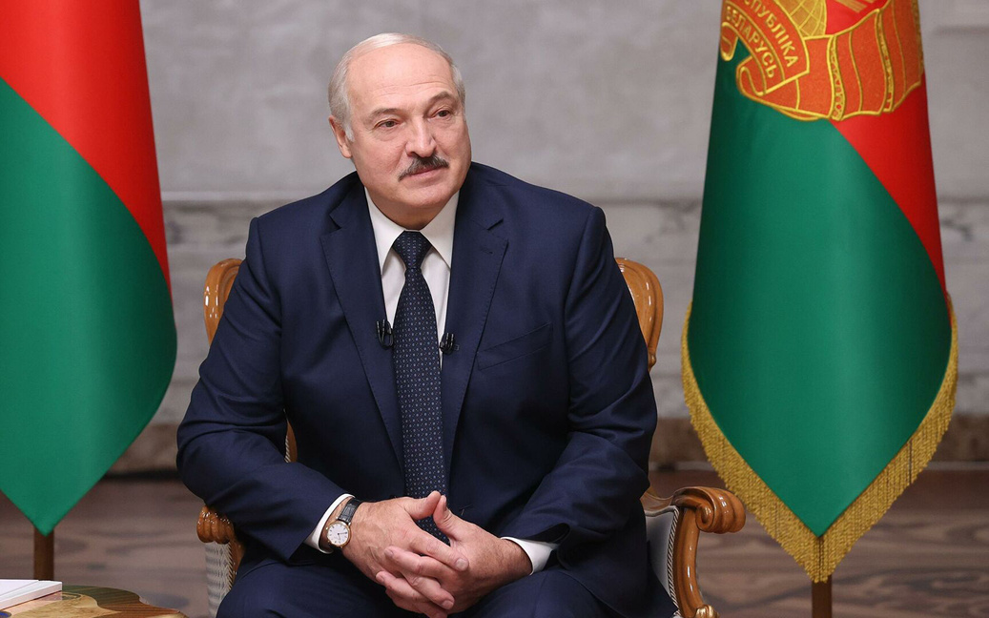
«Отличительной чертой белорусской модели государственности всегда был солидарный стиль взаимодействия всех ветвей власти и госорганов. Отсутствие разногласий, мелочной борьбы политических группировок и настроенность на конструктивное сотрудничество помогали нам отстаивать национальные интересы и достигать необходимых результатов», – подчеркнул Президент Республики Беларусь А.Г.Лукашенко на состоявшейся 21 марта 2024 г. встрече с депутатами Палаты представителей и членами Совета Республики Национального собрания седьмого созыва.
Говоря о важной роли Всебелорусского народного собрания для общества и государства, национальный лидер А.Г.Лукашенко особо отметил:
«С формированием этого конституционного органа страна, по сути, вступит в новый исторический этап своего развития».
30

